Slide 1
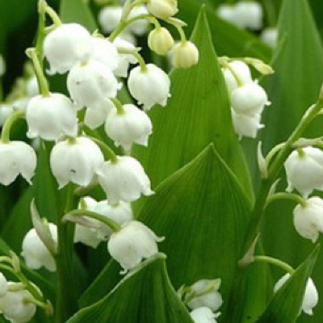
Они нуждаются в нашей защите!
"В МИРЕ ЦВЕТОВ"
В мире цветов так тепло и прохладно, Целый букет ароматов и звуков… Каждый цветок – он по-своему нарядный… В форме изысканных праздничных кубков. В мире цветов я желала б остаться, Стать героиней рассказов и сказок, Чтоб красотой каждый день любоваться, Слиться с гармонией света и красок.
Всем давно известно, что ландыш майский растение как ядовитое, так и лекарственное. Уничтожая его Вы лишаете людей с больным сердцем надежды на выздоровление.

Slide 2
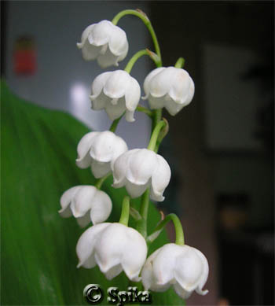
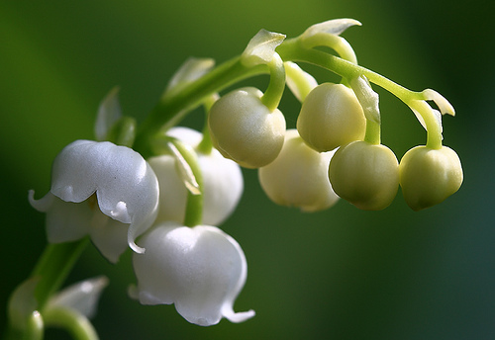
ЛАНДЫШ Чернеет лес, теплом разбуженный, Весенней сыростью объят. А уж на ниточках жемчужины От ветра каждого дрожат. Бутонов круглые бубенчики Еще закрыты и плотны, Но солнце раскрывает венчики У колокольчиков весны. Природой бережно спеленатый, Завернутый в широкий лист, Растет цветок в глуши нетронутой, Прохладен, хрупок и душист. Томится лес весною раннею, И всю счастливую тоску, И все свое благоухание Он отдал горькому цветку.

Slide 3
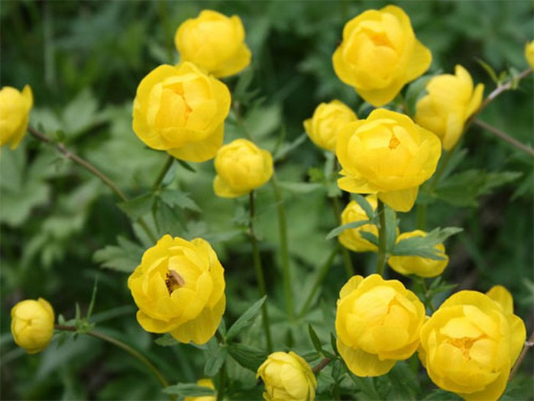
Они нуждаются в нашей защите!
Купальница
С целым миром спорить я готов, Я готов поклясться головою В том, что есть глаза у всех цветов, И они глядят на нас с тобою. Помню как-то я в былые дни Рвал цветы для милой на поляне, И глядели на меня они, Как бы говоря: "Она обманет".

Slide 4
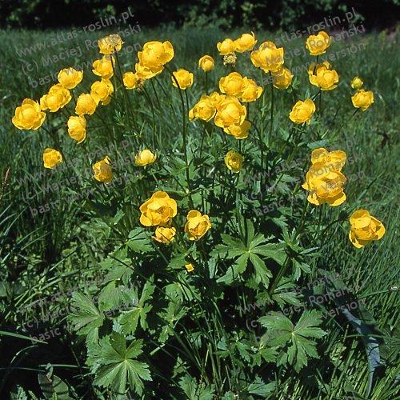
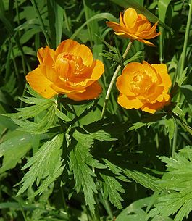
Кто не верит, всех зову я в сад, Видите, моргая еле-еле, На людей доверчиво глядят Все цветы, как дети в колыбели. В душу нам глядят цветы земли, Добрым взглядом всех кто с нами рядом. Или же потусторонним взглядом Всех друзей, что навсегда ушли.
Купальница

Slide 5
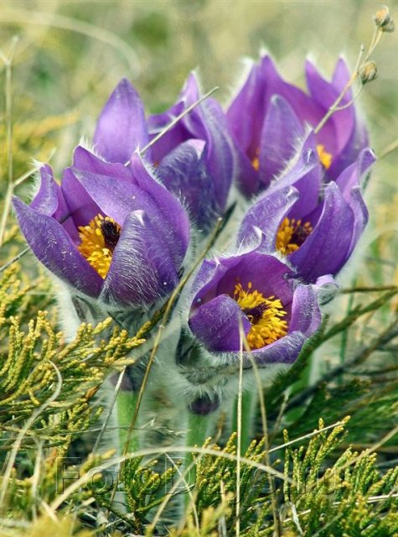
Они нуждаются в нашей защите!
Сон - трава
Мои цветочки нежные Малы и так скромны. Их «капли» белоснежные Среди травы видны.
Из всех цветов душистых Благоуханней я; В тени дерев ветвистых Стою, к себе маня.
О, будь же осторожен, Когда срываешь ты Мои благоуханные Душистые цветы!
Молва народная не зря Уж издавна гласит, Что всех желанней в лесу я, Но очень ядовит!

Slide 6
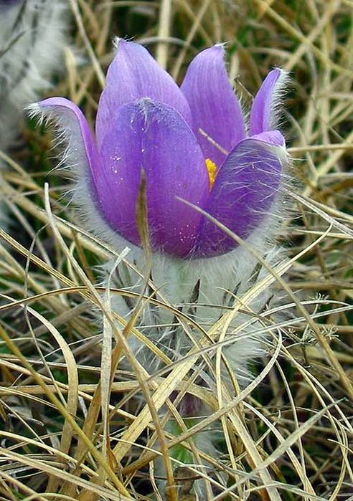
Сон - трава
Здесь нет людских следов, Здесь легкий ветер веет, Он чашечки цветов Дыханием лелеет. Безмолвные цветы - Властители пространства, И жаждой красоты Живет цветов убранство.

Slide 7
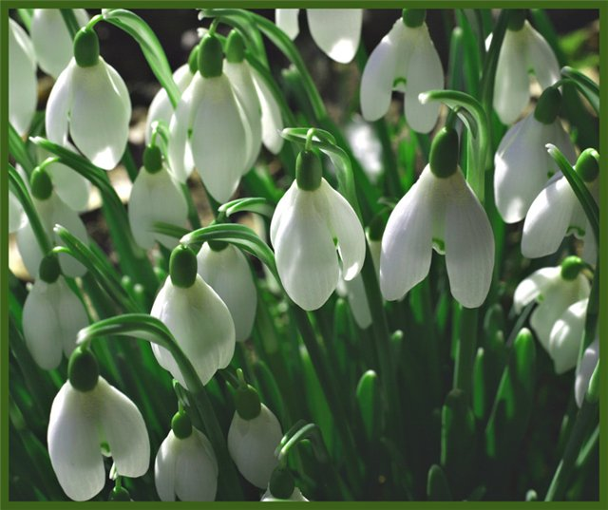
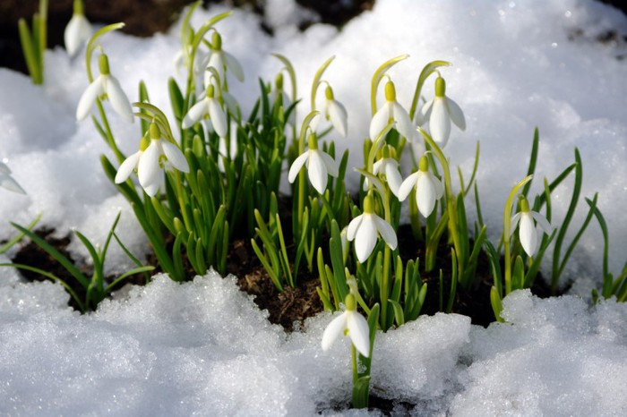
Они нуждаются в нашей защите!
Подснежники
Плакала Снегурочка, Зиму провожая. Шла за ней печальная, Всем в лесу чужая. Там, где шла и плакала, Трогая берёзы, Выросли подснежники - Снегурочкины Слезы.

Slide 8
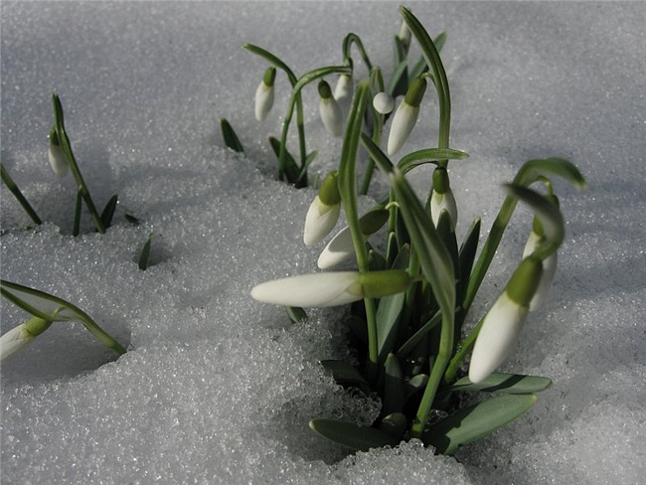
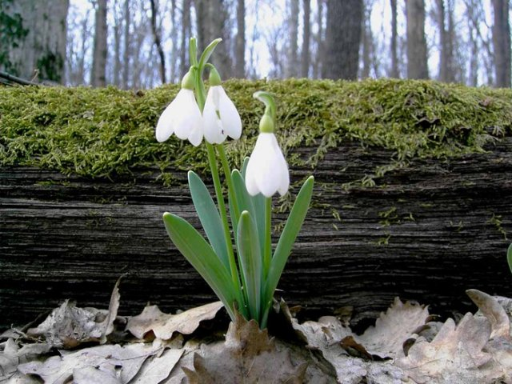
Подснежники
Выглянул подснежник В полутьме лесной - Маленький разведчик, Посланный весной; Пусть еще над лесом Властвуют снега, Пусть лежат под снегом Сонные луга; Пусть на спящей речке Неподвижен лед, - Раз пришел разведчик, И весна придет!

Slide 9
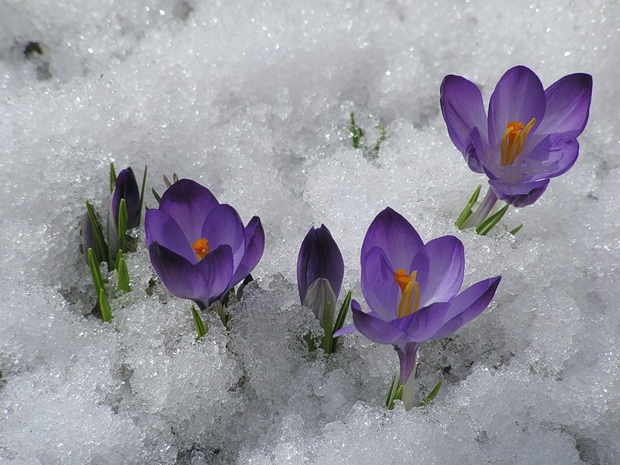
Они нуждаются в нашей защите!
Показал сегодня фокус Мне цветочек ранний - крокус! Шла я утром по тропинке Словно в сказочной картинке Виден из земли росточек! А на нём – цветет цветочек! Очень рада, что погода И родная мать - природа Принесли весны звоночек …

Slide 10
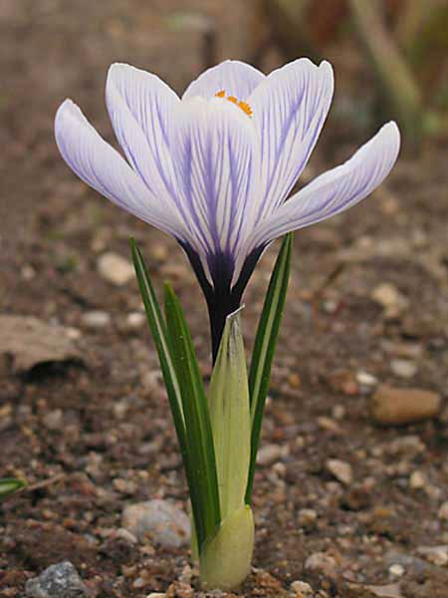
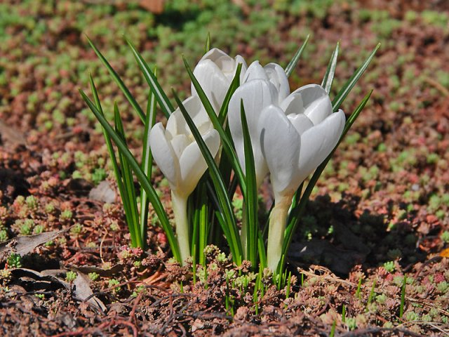
Крокус

Slide 11
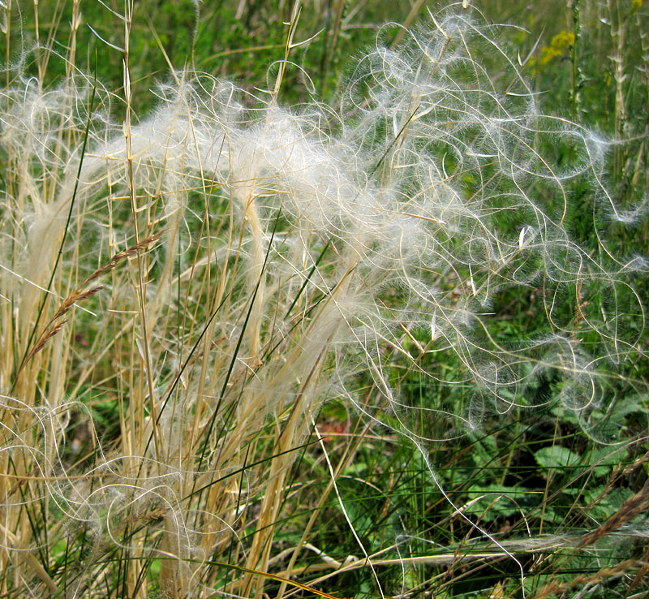
Они нуждаются в нашей защите!
ковыль перистый
Голая равнина,
Перистый ковыль.
Вьется по долинам
Розовая пыль.
Брошенные пашни,
Хмурые стога.
Колют день уставший
Месяца рога.

Slide 12
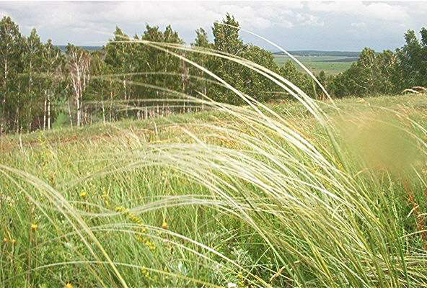
ковыль перистый
Спит ковыль. Равнина дорогая, И свинцовой свежести полынь. Никакая родина другая Не вольет мне в грудь мою теплынь. Знать, у всех у нас такая участь, И, пожалуй, всякого спроси - Радуясь, свирепствуя и мучась, Хорошо живется на Руси.

